Slide 1



晋升答辩
2022入B站
专修虚拟人赛道
by KiXis Genrate

Slide 2
主要成果
业务为切入点
2D虚拟姬开播
用户虚拟形象1.5
用户虚拟形象2.0
每次转型逻辑讲顺，核心挑战是性能优化。
全年用户从5000人到1.8w人的增长。
截止8个月，实现1550W营收。
性能优化，效果媲美Unity引擎，实现低端机从11fps稳定在30fps。

Slide 3

为什么做？
为什么做面捕升级？ 面捕效果一般，第三方效果不能定制化升级，降本增效
为什么做云日志分析系统？ 提高用户体验，缩短客服-产品-开发-用户的沟通成本

Slide 4
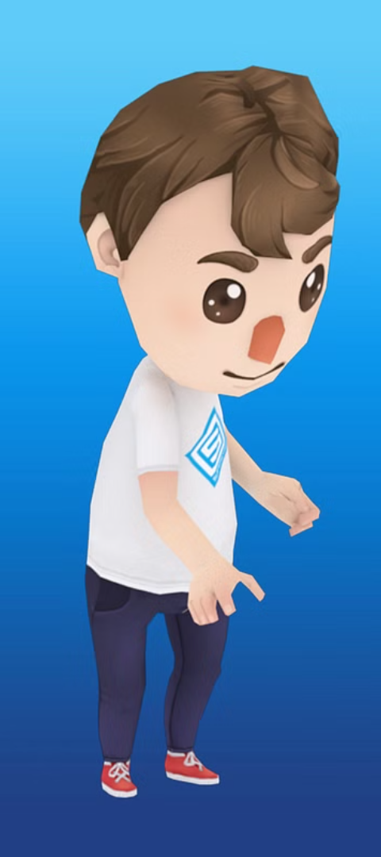
为什么做3D Unity虚拟人？
2D用户增长瓶颈
用Unity因为更熟悉和了解
需要寻求破圈，达到更高的业务营收。
实现轻量级渲染，进粉。
为什么做虚拟形象2.0？
小电视形象不满足主播高度自定义需求，人形虚拟形象，玩法自由度更高。

Slide 5

遇到挑战 - 什么原因导致升级，什么原因导致业务增长
1
虚拟2D开播面捕升级
解决了面捕效果左右眼失效，点云识别率更高。
2
Unity虚拟人Demo的问题？ - 包体瘦身，怎么做的？
解决了Unity虚拟人Demo的包体瘦身问题。
3
用户虚拟形象1.5性能优化
移动端3D webgl渲染能力对齐Unity渲染效果。

Slide 6


虚拟2D开播面捕升级
面捕效果
Unity虚拟人Demo
解决了面捕效果左右眼失效，点云识别率更高。
包体瘦身，怎么做的？

Slide 7
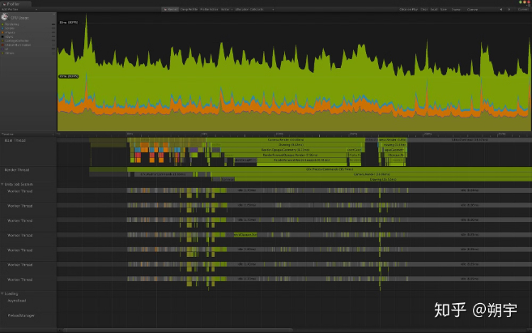
Unity分析工具
用户虚拟形象1.5性能优化是必须的，否则会导致用户覆盖率和营收下降。
移动端3D webgl渲染能力对齐Unity渲染效果
机型分级策略以CPU评分作为主要分级依据
模型加载优化使用KTX2压缩纹理和GLB（GLTF）格式
使用Draco压缩算法对网格数据进行压缩

Slide 8
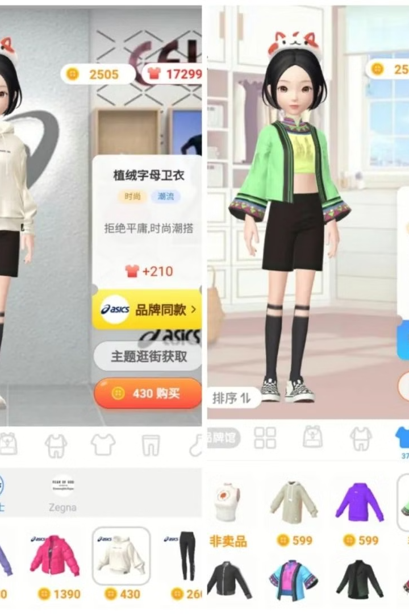
用户虚拟形象2.0性能优化
为什么2.0还需要优化？因为1.5是简单的小电视。
人形虚拟形象的能力更大更复杂，有捏脸系统，换装系统，妆容系统，骨骼动画系统。
性能开销指数级上升，低端机11fps。
使用google devtools分析工具，查看峰值帧，每帧主要耗时，挑选性价比更高的来优化。
解决了vuejs+threejs性能问题，每帧大约可以节省 20ms。
动画优化把BS动画改为骨骼动画，矩阵运算，去除动画中大量无用的 Track，动画消耗的帧耗时从 4ms 降低为 0.2ms。
解决了threejs mv pass即Motion Vector内存泄漏，animation mixer。

Slide 9
杂点
用户虚拟形象1.5技术选型和兼容性测试，压力测试
技术选型，对比了laya-cocos-threejs-巴比龙，最后选择了three.js，为什么？
压测流程-主要使用跨晚特效弹幕或者拜年祭流量回放进行测试
压测指标 - 主要从稳定性、CPU占用、内存占用、FPS、温度等多个指标评价，并据此调整分级策略
数据测试良好

Slide 10

自我评估
专职于虚拟人技术赛道
不拘泥于渲染引擎
专注于虚拟人技术赛道的发展和应用。
灵活运用各种渲染引擎，不受限于特定技术。

